Slide 1
Управление проектами. "Безнадежные" проекты.

Slide 2
Роли
Бизнес аналитик (Business Analyst)
Системный аналитик (Technical Leader)
QA менеджер (QA manager)
QA аналитик (QA Analyst)
Разработчик (Developer)
Заказчик (Customer)
Менеджер Проекта (PM)

Slide 3
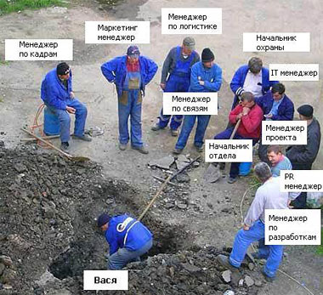

Slide 4
Бизнес аналитик (Business Analyst)
выяснение и анализ всех требований заказчика;
фиксирование всех требований заказчика (в багтрекинговой системе и в функциональных спецификациях), прослеживание всех изменений в требованиях;
написание и поддержка спецификаций.

Slide 5
Системный аналитик (Technical Leader)
координация и контроль деятельности по дизайну, архитектуре и кодированию;
поддержка контроля версий;
настройка скрипта для авто-билдера и своевременную сборку версий.

Slide 6
QA менеджер (QA manager)
организация и контроль процесса тестирования в проекте;
планирование тестирования;
участие в адаптации процесса разработки под проект, анализ его качества;
анализ результатов тестирования и качества продукта;
участие в управлении требованиями;
участие в настройке багтрекинговой системы, полное прослеживание багов;
контроль готовности поставки и нового билда для QA.

Slide 7
QA аналитик
подготовка тест дизайна;
написание тест кейс спецификаций;
проведение тестирования;
регистрация багов;
прослеживание и проверка багов;
написание документации пользователя.

Slide 8
Разработчик (Developer)
разработка качественного кода;
проведение модульного тестирования;
поддержка контроля версий;
написание пользовательской документации, относящейся к инсталляции и администрированию.

Slide 9
Заказчик (Customer)
своевременный просмотр спецификаций и других присылаемых документов (с целью утвердить документ, дать комментарии, исправить неточности и т.п.);
внесение замечаний, дефектов, пожеланий в багтрекинговую систему.
своевременный просмотр каждого деливери после его поставки и предоставление комментариев.

Slide 10
Менеджер Проекта (PM)
организация процесса разработки;
Координация и контроль всех видов деятельности в проекте;
Разработка плана проекта (Project Plan);
проведение регулярных статус митингов в проектной группе;
контроль готовности деливери и нового билда для QA;
предоставление заказчику документации и промежуточных версий для просмотра и утверждения или комментирования;
регулярное общение с заказчиком, выяснение требований;
предоставление отчетов о статусе проекта.

Slide 11
Организация процесса разработки
Выбор методологии разработки
Мотивация
Обеспечение ресурсами
Решение конфликтов
Распределение задач
Распределение ответственности

Slide 12
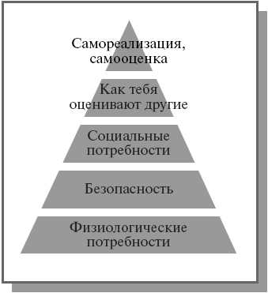

Slide 13
К чему стремится программист
Достижение признания и уважения.
Достаточное материальное обеспечение.
Профессиональное развитие и обучение.
Стремление избежать неприятностей.

Slide 14
Материальное мотивирование
Проблема измеримости вклада
Малое время действия
Проблема конкурентности
Подмена внутренней мотивации внешней

Slide 15
Выводы
Руководство должно создавать систему, в которой люди могли бы делать свою работу.
Руководство должно избегать вытеснения внутренней мотивации внешней.
Руководство не сможет далеко уехать на страхе и раздаче конкретных приказов.

Slide 16
Безнадежные проекты
План проекта сжат более чем наполовину по сравнению с нормальным расчётным планом.
Количество разработчиков уменьшено более чем наполовину по сравнению с действительно необходимым для проекта данного размера и масштаба
Бюджет и связанные с ним ресурсы урезаны наполовину
Требования к функциям, возможностям, производительности и другим техническим характеристикам вдвое превышают значения, которые они могли бы иметь в нормальных условиях.

Slide 17
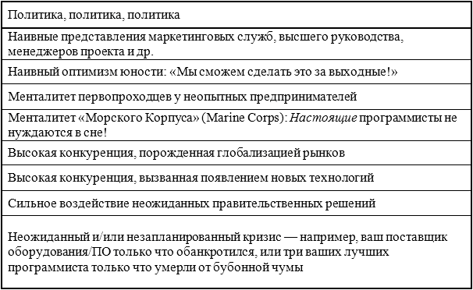
Причины безнадежных проектов

Slide 18
Что делать?
Переговоры
Политика
Настройка процессов
Распределение ресурсов

